Slide 1

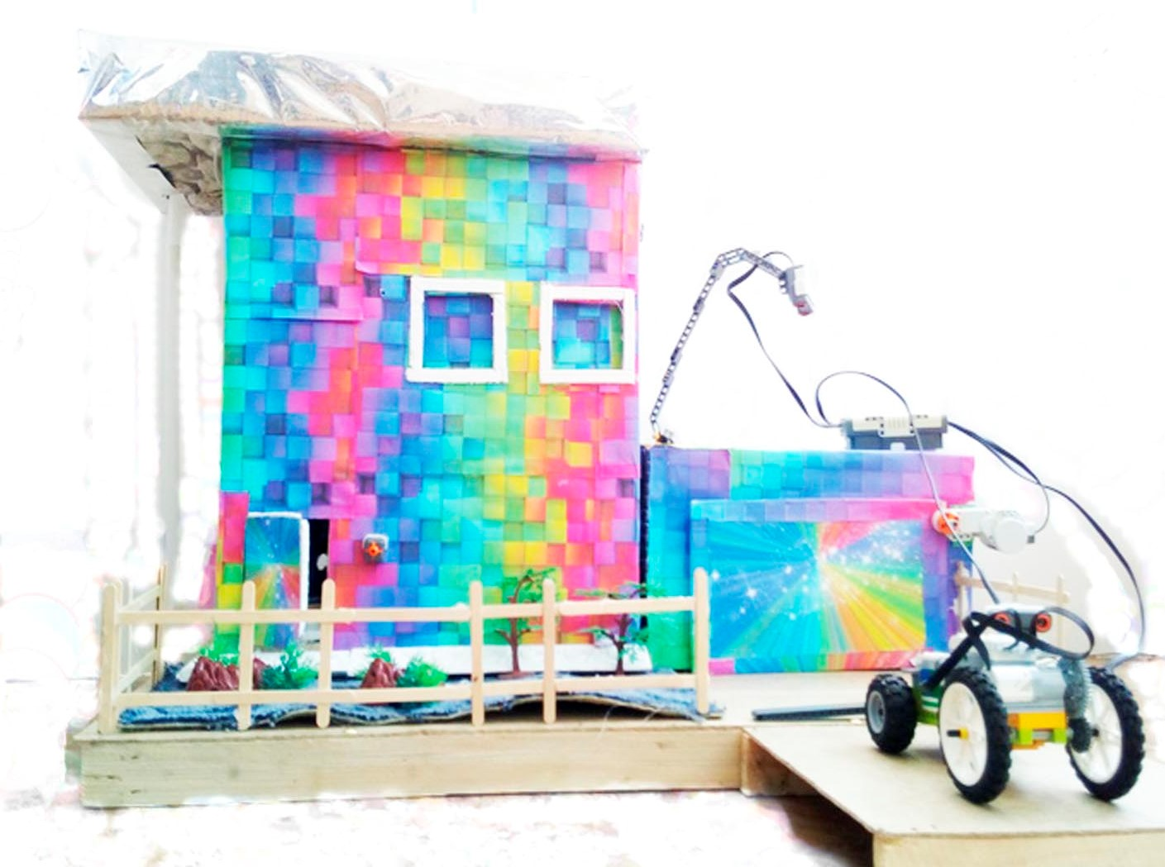
Выполнил :Смарыгин Денис

Slide 2
Под термином «умный дом» обычно понимают интеграцию систем ,оборудования и узлов в единую интеллектуальную систему управления дома
Что такое умный дом ?
Цель:
Возможность умного дома :
Ознакомиться с возможностями системы «Умный дом», проанализировать,
какие из элементов присутствуют в моем доме и рассмотреть возможность
дальнейшего усовершенствования моего жилья .Но Самой главной целью этой комплексной автоматизации дома является создание максимального комфорта, безопасности и ресурсосбережения для всех пользователей.
1.Система освещения
2.Контроль протечки воды
3.Сигнализация при пожаре
4.Система открывания дверей и окна
5.Подогрев потолка
6.Филтр по очистки воды
7.Система вентиляции
8.Управление гаражными воротами
9.Шлагбаум
Полезные функции «Умного Дома» делают более устойчивыми и долговечными все системы жизнеобеспечения благодаря оптимизации связей между ними. Если же говорить о новых строениях – то использование «Умного Дома» снимает возможные конфликты между системами, увеличивает срок службы всего здания, снижая риск для строителей и проживающих.

Slide 3
Актуальность умного дома
Полезные функции «Умного Дома» делают более устойчивыми и долговечными все системы жизнеобеспечения благодаря оптимизации связей между ними. Если же говорить о новых строениях – то использование «Умного Дома» снимает возможные конфликты между системами, увеличивает срок службы всего здания, снижая риск для строителей и проживающих.
«Радужный дом». Социально –значимый проект .Выполнен из доступных материалов :ДВП ,Картон ,бумага ,пластик ,силикон ,пластмассовая имитация насаждениями ,световая лента ,упаковочная бумага ,пенопласт ,ковролин ,обои, термоклей, силиконовые трубки ,механизм из Lego NXT2,0

